Slide 1
Анализ оттока клиентов банка «Метанпром»
Илья Ковалёв, 12.06.2023

Slide 2
Постановка задачи
Проблема: в банке последнее время драматически повысился отток, это начинает становиться проблемой, которая угрожает существованию банка.
Цель проекта: анализ оттока клиентов банка. Анализ должен показать какие сегменты клиентов склонны уходить из банка и дать рекомендации отделу маркетинга.
Ожидаемый результат: максимально эффективно выделить сегменты отточных клиентов, чтобы они были однородными, высокоотточными и покрывали максимум проблемных зон банка.
Заказчик: отдел маркетинга. Маркетинговое воздействие на выделенные сегменты должно привести к уменьшению оттока.

Slide 3
Итоги анализа
По итогам исследовательского анализа данных и проверке гипотез, можно выделить следующие стратегические показатели, влияющие на отток – это Активность клиентов, Мужской пол, Наличие двух и более продуктов, Оценка собственности 3 или больше, Отсутствие кредитной карты, Баланс от 750.000 рублей, Скоринговый рейтинг от 825 до 940, Возраст 22-35 или 45-60 лет, Доход от 100 до 200 тысяч рублей
Топ-3 наиболее интересных сегмента, на которых рекомендуется сфокусироваться:
активные клиенты в возрасте 22-35 или 45-60 с оценкой собственности от 3 и выше, кредитным рейтингом 825-940 - Размер группы: 1129, уровень оттока 57.31%
активные мужчины с высоким балансом - Размер группы: 705, уровень оттока 60.0%
клиенты с балансом более 750 тысяч рублей, без кредитной карты, с доходом от 100 тысяч и более чем двумя продуктами - Размер группы: 850, уровень оттока 48.24%

Slide 4
Рекомендации отделу маркетинга
I. активные клиенты в возрасте 22-35 или 45-60 с оценкой собственности от 3 и выше, кредитным рейтингом 825-940
предложить новые продукты по страхованию собственности
повысить кэшбек на товары и услуги категории активного образа жизни
предложить кредит на льготных условиях
II. активные мужчины с высоким балансом
провести акцию совместно со спортивными, туристическими и автомобильными магазинами
предложить актуальные инвестиционные программы и брокерские услуги
предложить программу лояльности совместно с туроператорами или авиакомпаниями
III. клиенты с балансом более 750 тысяч рублей, без кредитной карты, с доходом от 100 тысяч и более чем двумя продуктами
предложить скидки на обслуживание или программу лояльности, зависящие от количества продуктов
предложить кредитную карту на льготных условиях
внедрить элементы геймификации в мобильном приложении для управления всем продуктами

Slide 5
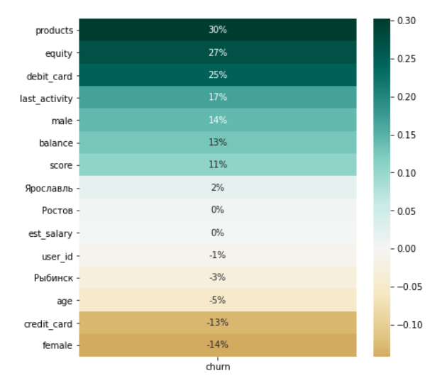
Анализ корреляции
Из матрицы видно, что наибольшая корреляция с показателем оттока у следующих параметров:
1. кол-во продуктов - 30%
2. оценка собственности- 27%
3. активность- 17%
4. пол- 14%
5. наличие кредитки - 13%
5. баланс - 13%
6. кредитный рейтинг - 11%

Slide 6
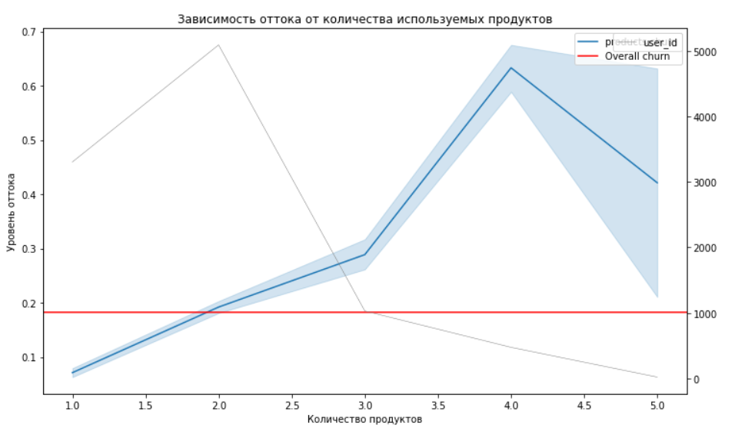
Количество продуктов
Более 60% клиентов, использовавших 4 продукта, ушли из банка. При наличии двух продуктов и более клиенты вероятнее уходят в отток, чем в среднем по банку

Slide 7
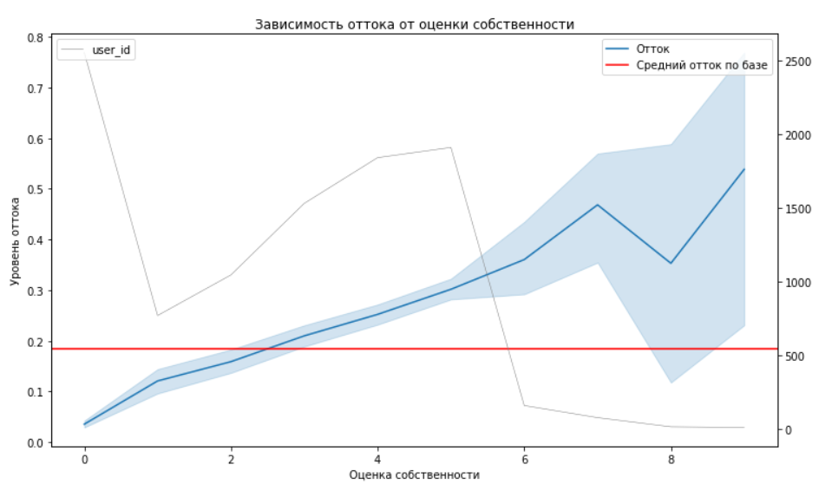
Оценка собственности
По графикам прослеживается прямая зависимость - чем выше оценка собственности, тем выше процент отточных клиентов. Клиенты с оценкой 3 и выше вероятнее уйдут из банка

Slide 8
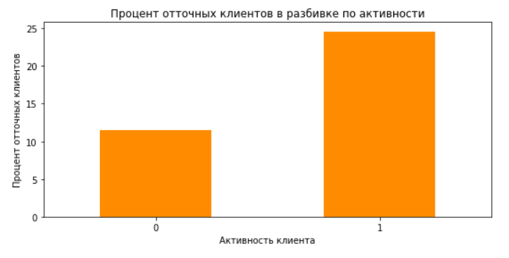
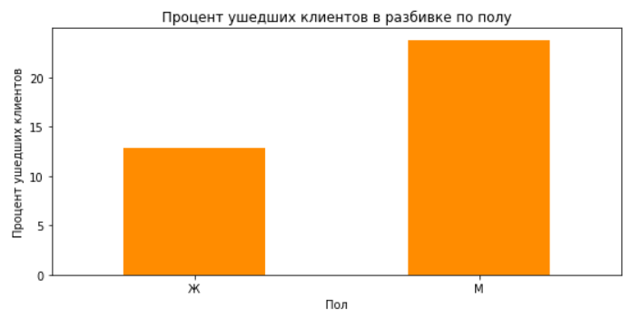
Активность и пол клиента
У активных клиентов процент оттока в 2 раза больше, чем у неактивных
Мужчины уходят в отток в два раз чаще женщин

Slide 9
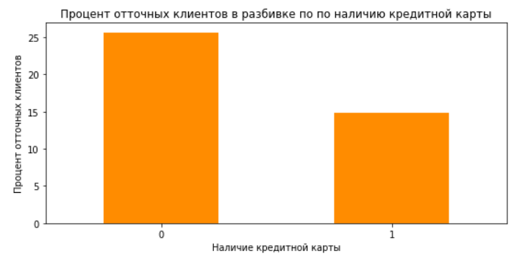
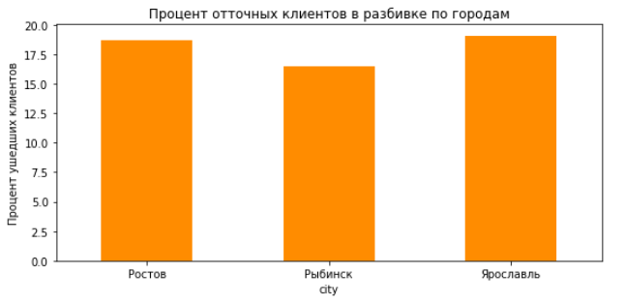
Наличие кредитной карты и города
Клиенты с кредитной картой уходят в отток почти в два раза реже
Отток клиентов между городами происходит равномерно - никакой город выделить нельзя
Далее не используем этот показатель

Slide 10
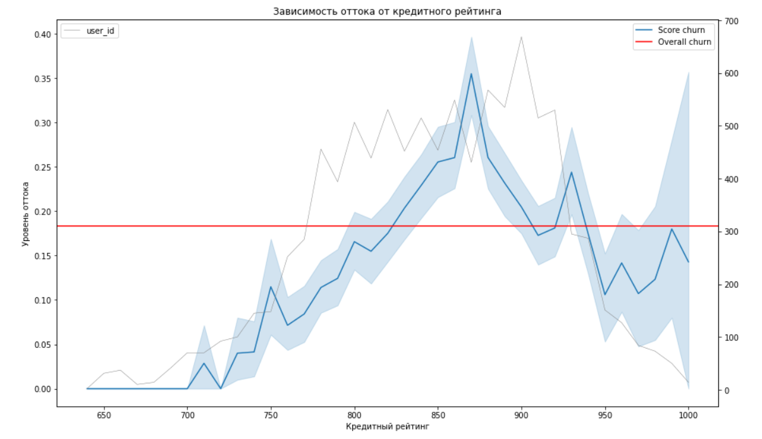
Кредитный рейтинг
Большая вероятность попасть в отток у клиентов с рейтингом в диапазоне от 825 до 940 баллов. Максимум оттока при 850-880 баллов

Slide 11
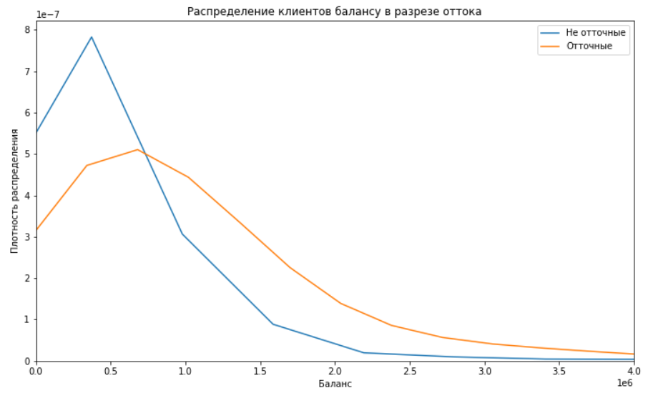
Баланс
Клиенты с балансом выше 750.000 рублей чаще уходят в отток

Slide 12
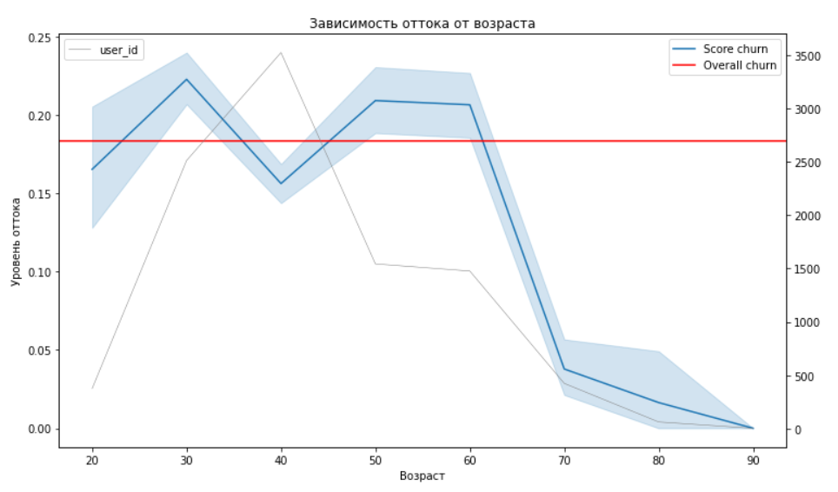
Возраст клиента
Явный лидер по оттоку - пользователи в возрасте от 45 до 60 лет. Чуть меньше - у возрастной группы 22-35 лет. Минимальный показатель у пользователей старше 65 лет - отточных менее 5%

Slide 13
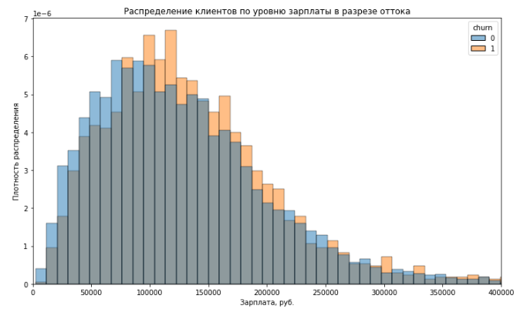
Доходы клиентов
Зарабатывающие от 100.000 до 200.000 рублей более склонны к оттоку.
Различие неочевидно – подтвердим статистическими расчётами

Slide 14
Статистический анализ гипотез
Гипотеза №1 о различии доходов оставшихся и отточных клиентов: Отвергаем гипотезу
Гипотеза №2 о различии в оценке объектов собственности отточных и оставшихся клиентов: Отвергаем гипотезу
Гипотеза №3 о различии в количестве используемых банковских продуктов оставшихся и отточных клиентов: Отвергаем гипотезу

Slide 15
Типичные клиенты оттока
Параметр | Отточный | Неотточный
Количество продуктов | 2 и более | 1
Оценка собственности | 3 и более | 0-2
Активность | Активные | Неактивные
Пол | Мужчины | Женщины
Наличие кредитной карты | Нет | Есть
Баланс | Более 750000 | До 750000
Кредитный рейтинг | От 825 до 940 | До 825 или более 940
Возраст | 22-35 или 45-60 лет | Старше 60
Доход | От 100000 до 200000 | Менее 100000

Slide 16
Сегментация по типичным отточным клиентам
группа 1 - клиенты с 2 и более продуктами и оценкой собственности более 3
Размер группы 1: 4635, уровень оттока 28.393%
группа 2 - активные мужчины без кредитной карты
Размер группы 2: 717, уровень оттока 42.12%
группа 3 - женщины с высоким скоринговым рейтингом и минимум двумя продуктами –
Размер группы 3: 1005, уровень оттока 28.96%
группа 4 - мужчины с высокой зарплатой в возрасте 45-60 лет
Размер группы 4: 1088, уровень оттока 29.04%

Slide 17
Сегментация по типичным отточным клиентам
группа 5 - клиенты с балансом более 750 тысяч рублей, без кредитной карты, с доходом от 100 тысяч и более чем двумя продуктами
Размер группы 5: 850, уровень оттока 48.24%
группа 6 - активные мужчины с высоким рейтингом
Размер группы 6: 1404, уровень оттока 40.81%
группа 7 - активные клиенты в возрасте 22-35 или 45-60 с оценкой собственности от 3 и выше, кредитным рейтингом 825-940
Размер группы 7: 1129, уровень оттока 57.31%
группа 8 - активные мужчины с высоким балансом
Размер группы 8: 705, уровень оттока 60.0%
группа 9 - активные клиенты в возрасте 45-60 лет
Размер группы 9: 1351, уровень оттока 28.05%

